Slide 1

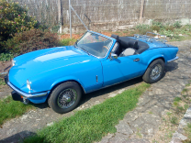
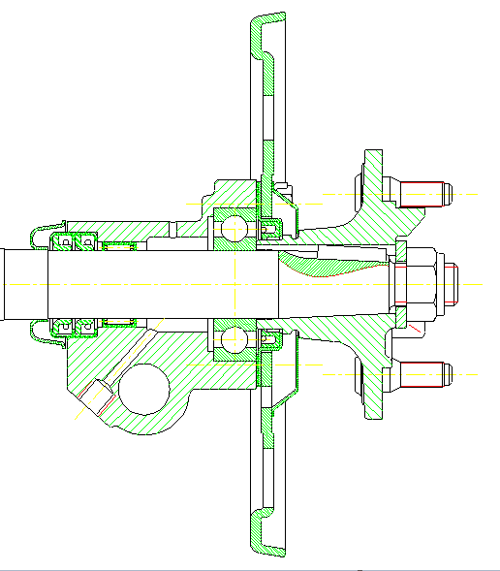
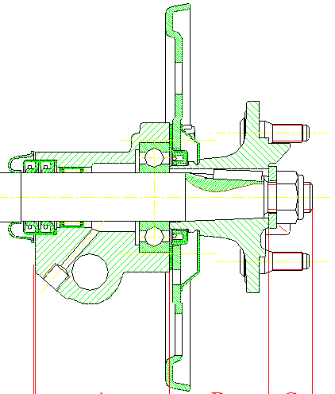
Palier de transmission et suspension de la Triumph Mk3-Mk4-Spitfire 1500 vue en coupe
A- Version standard : Lubrification à la graisse
B- Version optionnelle proposée : Bain d’huile
Etanchéité double joints en cuir à lèvres orientées vers l’extérieur
Etanchéité joint Spi lèvre orientée vers l’intérieur du palier
Etanchéité double joints en cuir à lèvres orientées vers l’intérieur du palier
Etanchéité joint Spi lèvre orientée vers l’intérieur du palier
Perçage dia: 1mm
La version optionnelle est proposée par analogie avec la conception et la lubrification interne:
1- d’un pont à savoir :
Etanchéité d’entrée et de sorties par joint cuir (lèvres orientées vers l’intérieur)
Bain d’huile interne donc pas de rupture de film d’huile entre les composants : roulements axe de satellite, satellites, planétaires.
2- d’une boite de vitesses
Bain d’huile interne donc pas de rupture de film d’huile dans les roulements à aiguilles.
Les modifications utiles et réalisables sont:
- perçage d’un trou de 1mm au dessus du corps de palier;
- inverser le sens de montage du double joints en cuir (préparation en immersion dans l’huile tiède pendant 24h avant montage);
- injecter de l’huile 85W140 jusqu’à apparition par le petit trou de dessus (fréquence de maintenance 1fois/an)
12/03/2023
Concepteur: Charly Lohéac CAD : Jean Philippe Maison

Slide 2
Palier de transmission et suspension de la Triumph Mk3-Mk4-Spitfire 1500 vue en coupe
Avantages et inconvénients
Conception existante
Conception archaïque
Conception innovante
Tests de Qualification à valider
Conception mécanique cohérente
Concepteur: Charly Lohéac CAD : Jean Philippe Maison

